Slide 1
NTRU 다항식 곱셈
https://youtu.be/m5viVBG3EQc

Slide 2
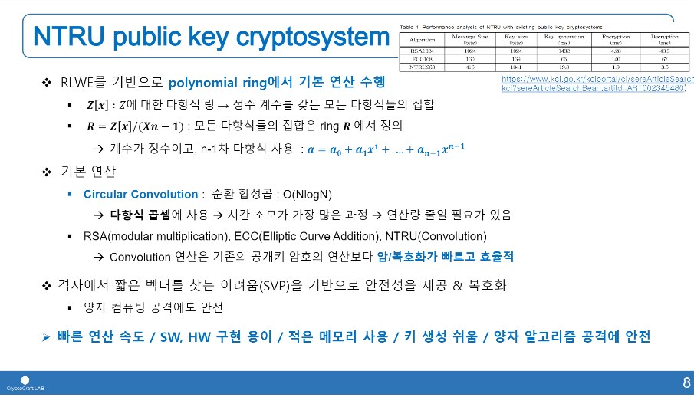
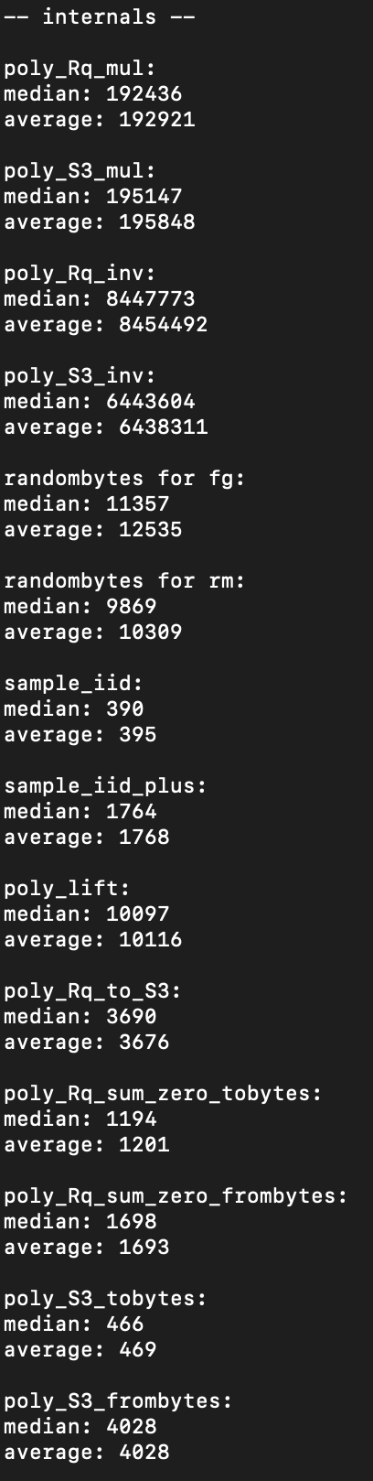
NTRU

Slide 3

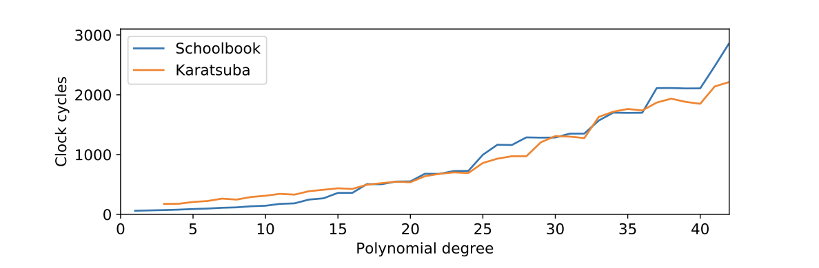
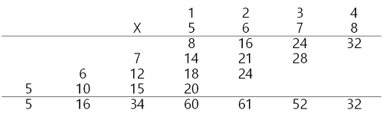
1라운드 제출물
Karatsuba 사용
n/2 크기 4번의 곱셈
재귀 호출을 통해 그 곱을 계산
재귀 호출은 곱하는 수가 단번에 계산될 정도로 작아질 때까지 적용
n/2 크기의 두 정수의 곱셈 3번, 덧셈 2번, 뺄셈 2
z2 = a1 * b1;
z0 = a0 * b0;
z1 = (a0 + a1) * (b0 + b1) - z0 - z2;
schoolbook multiplication

Slide 4
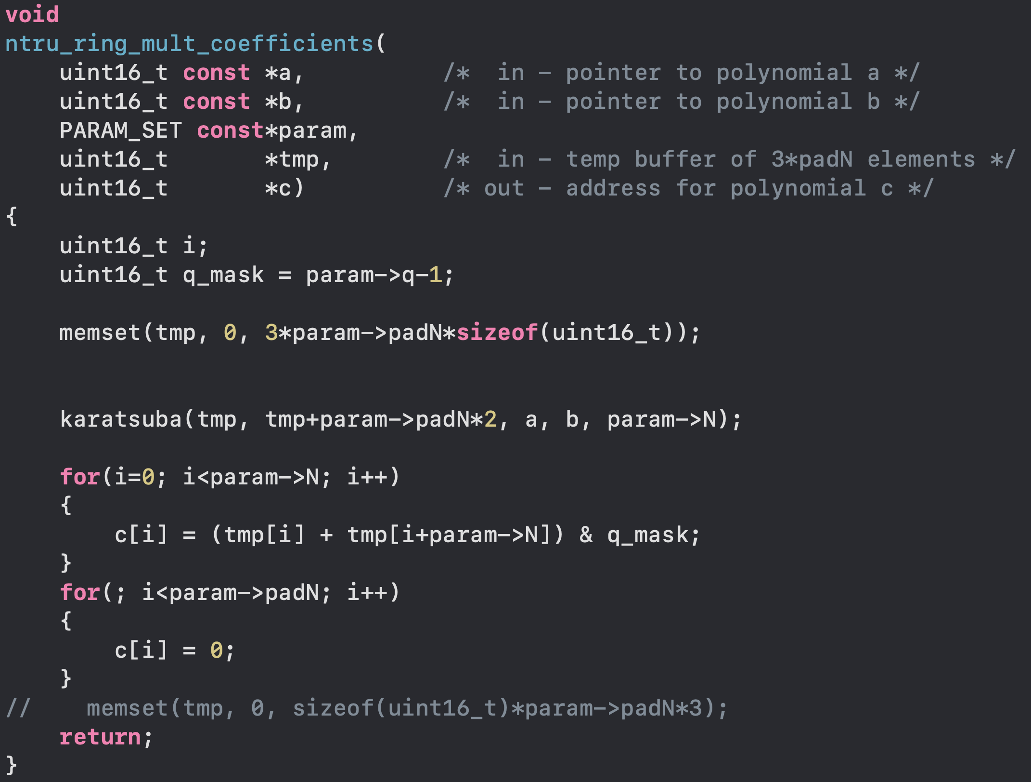
code

Slide 5
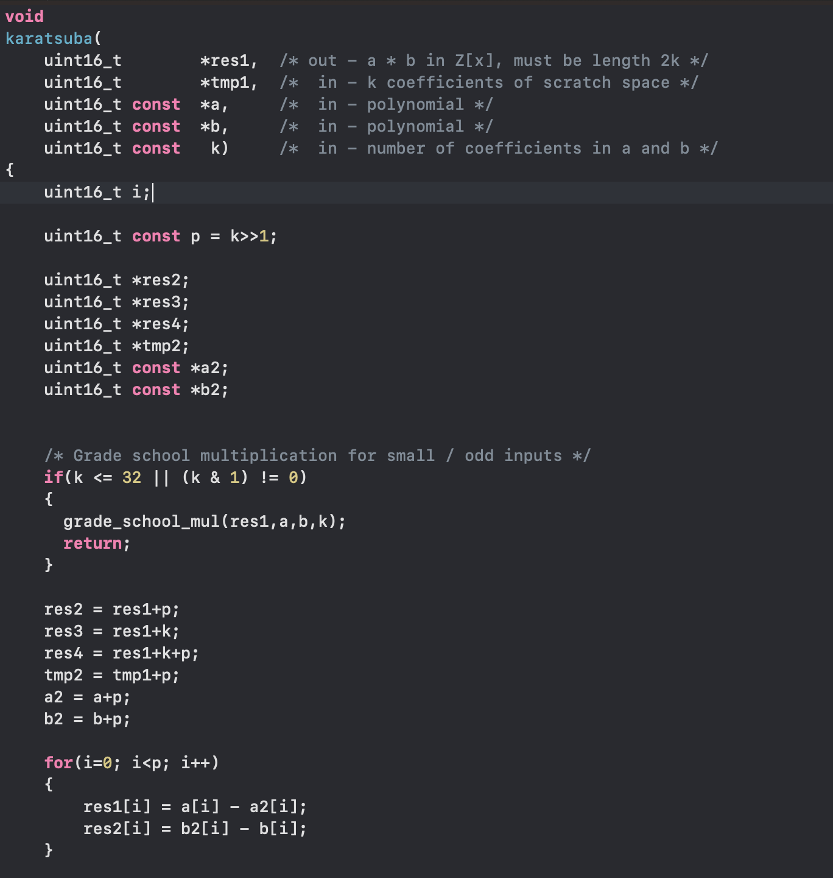
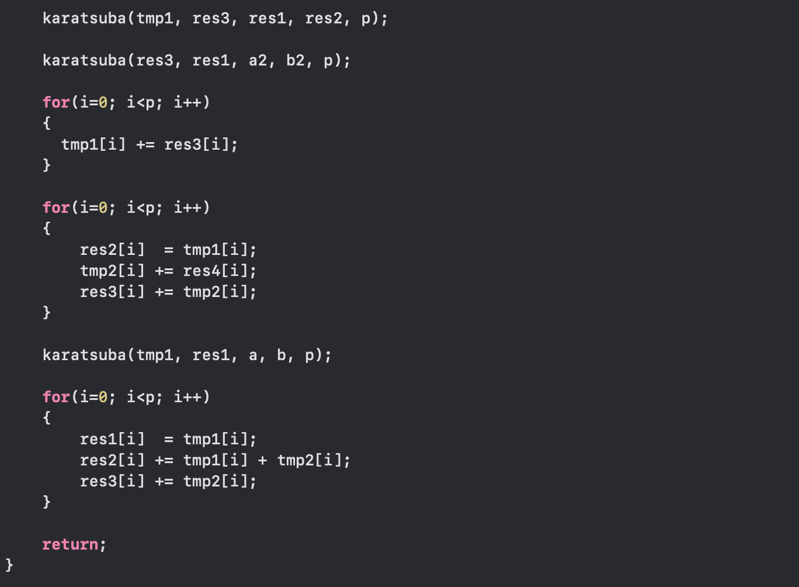
code
z2 = a1 * b1;
z0 = a0 * b0;
z1 = (a0 + a1) * (b0 + b1) - z0 - z2;

Slide 6
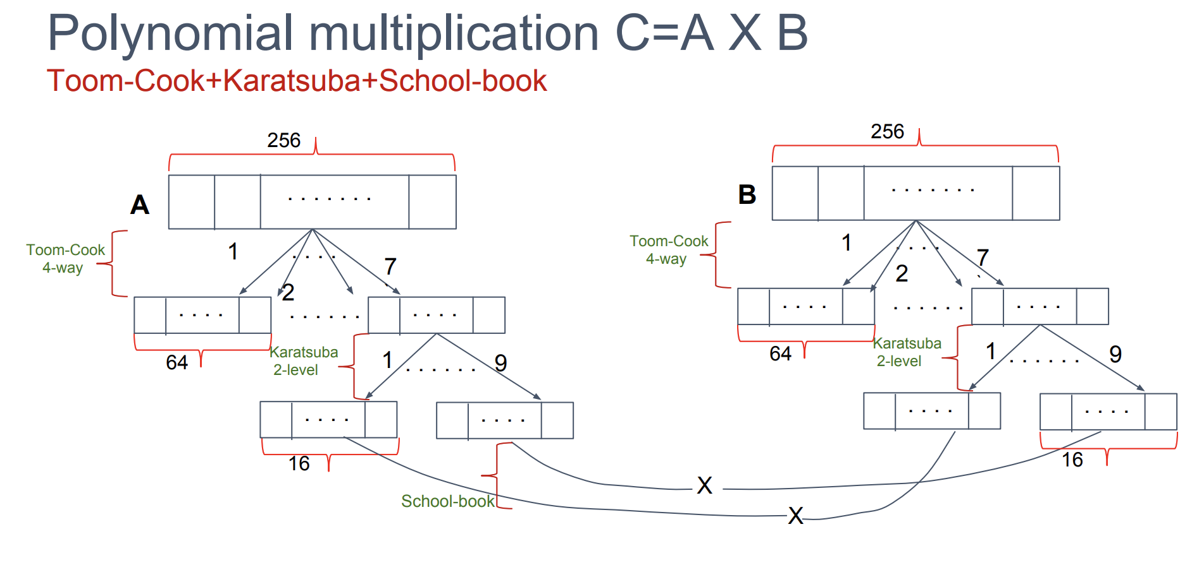
현재 제출물
Toom/Karatsuba 사용

Slide 7
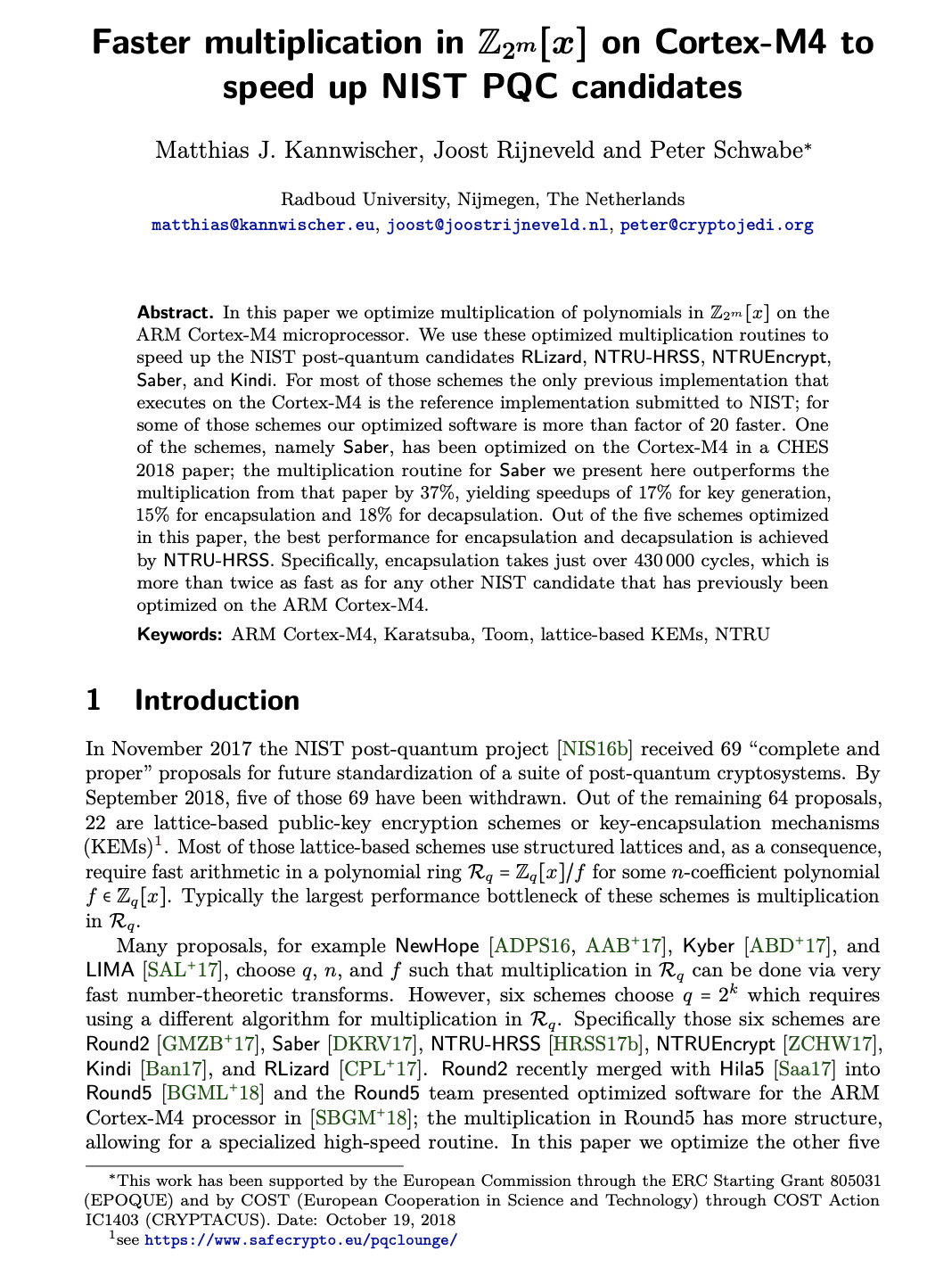
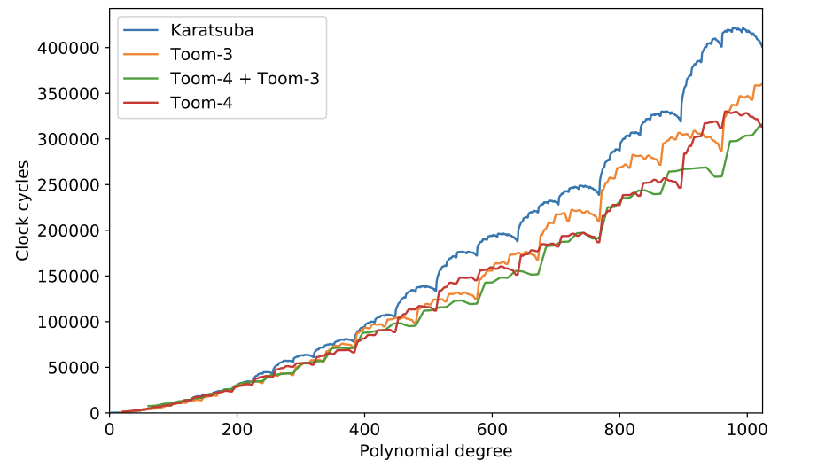
현재 제출물
Toom/Karatsuba 사용

Slide 8
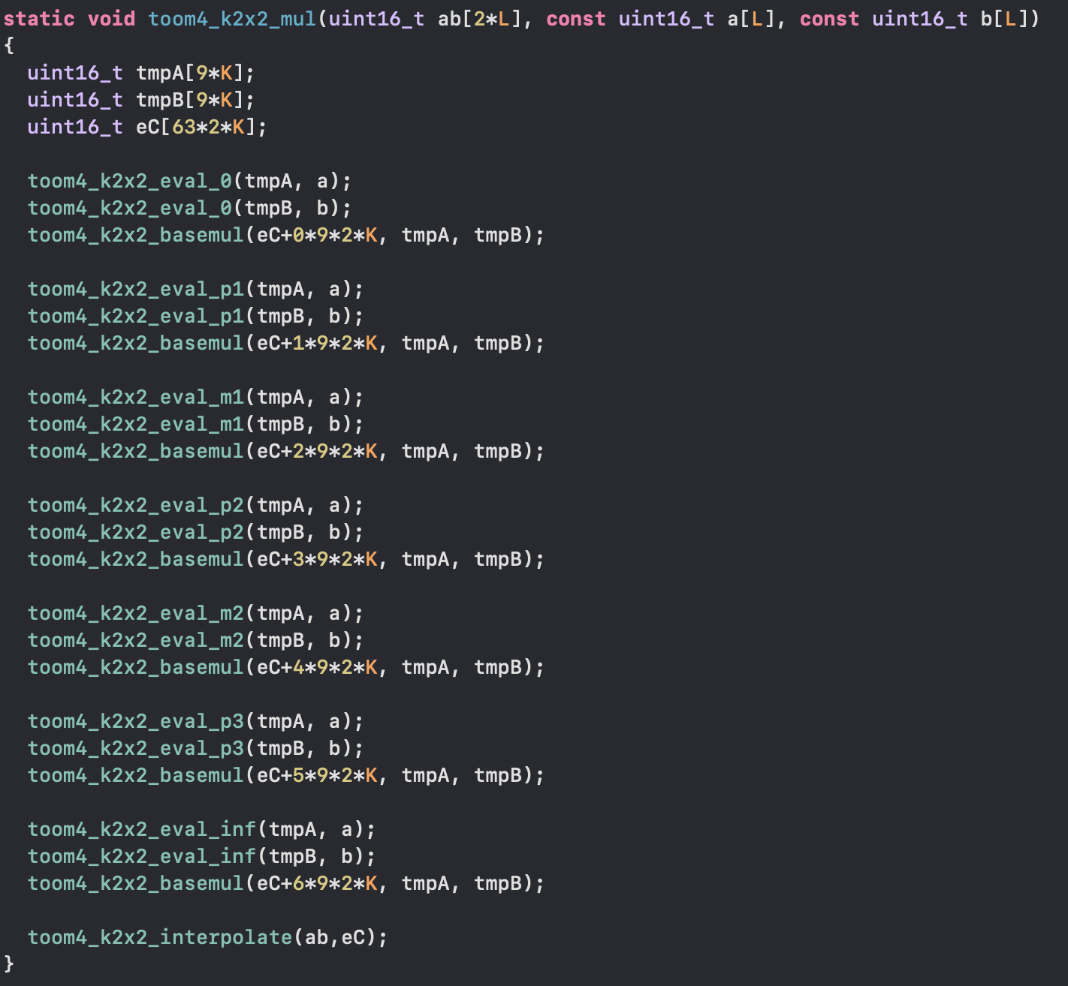

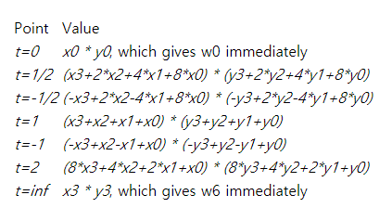
code

Slide 9
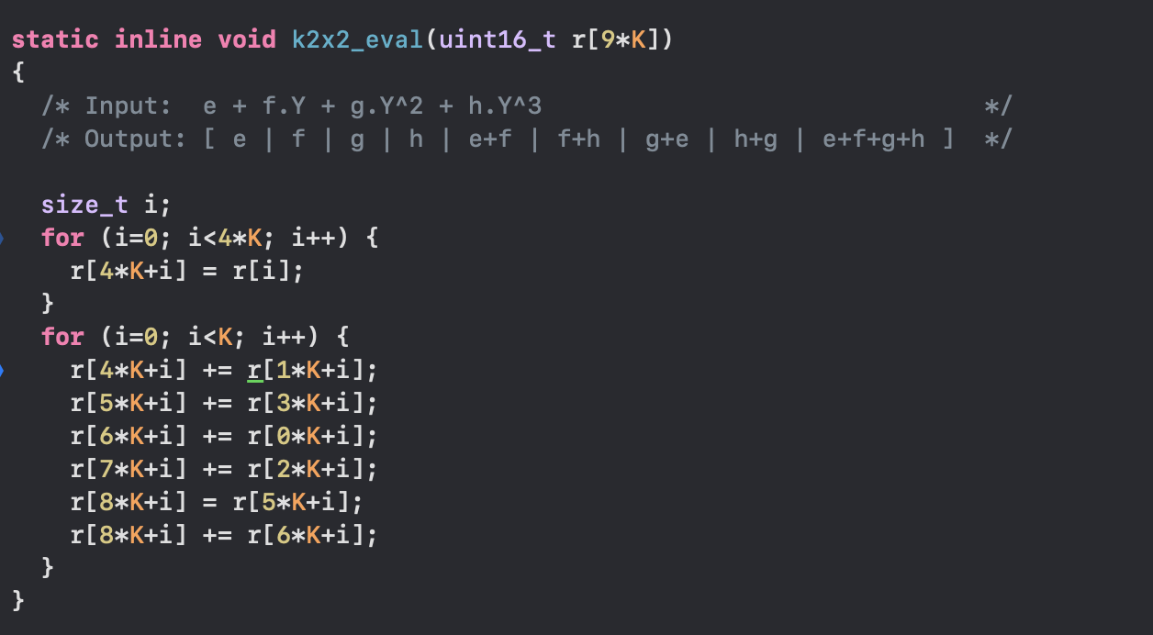
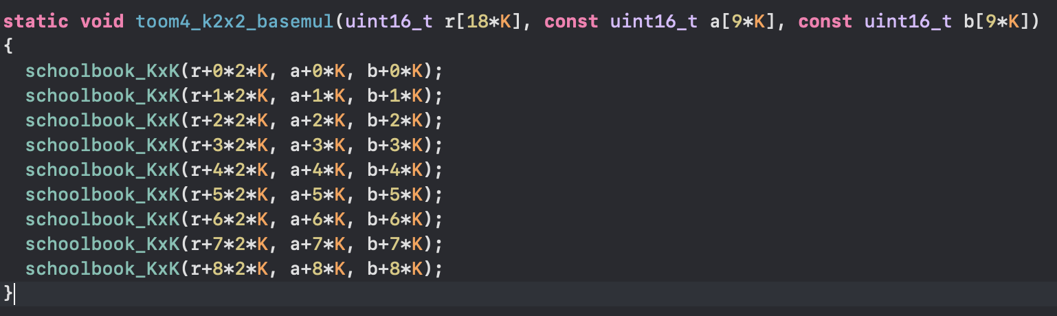
code

Slide 10
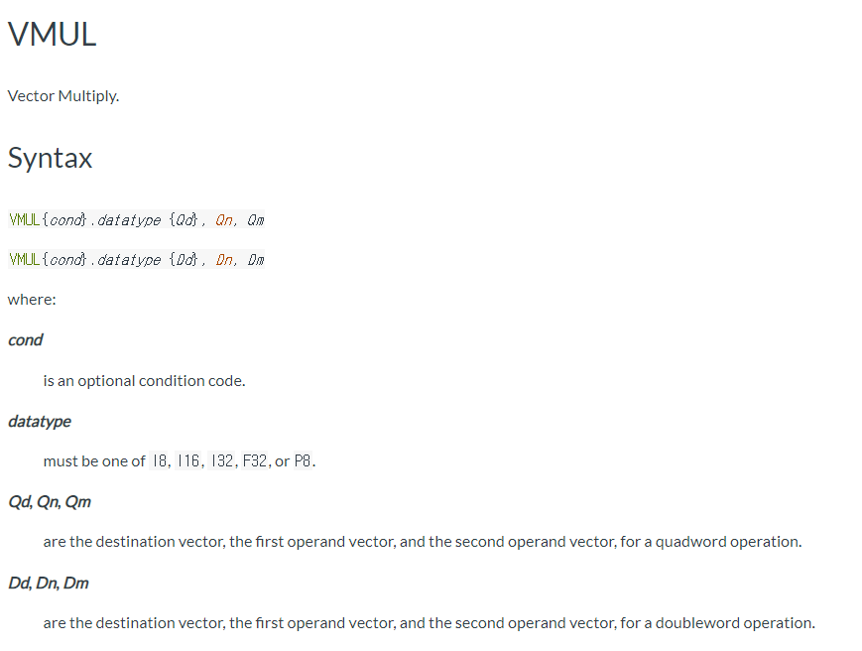
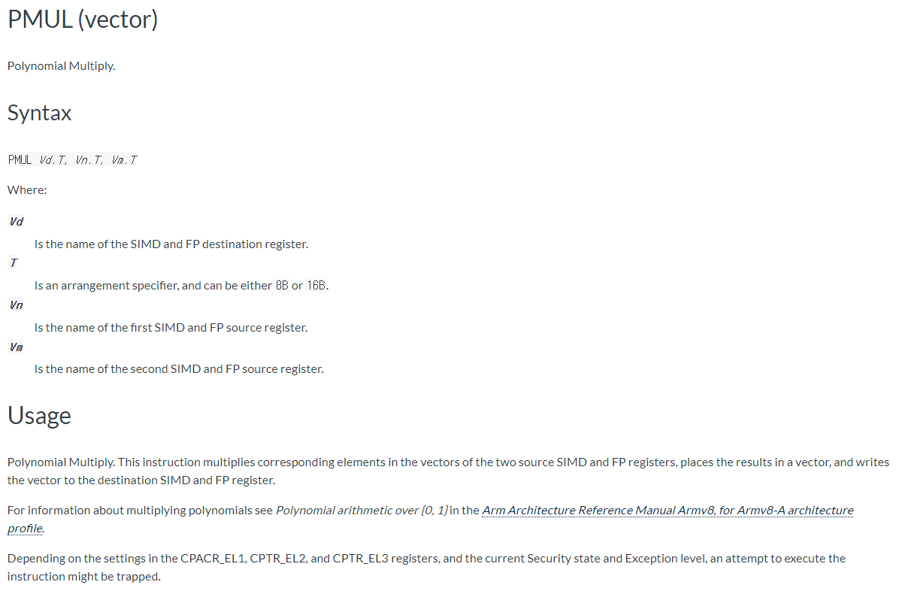
a13 구현
Multiplication instruction

Slide 11
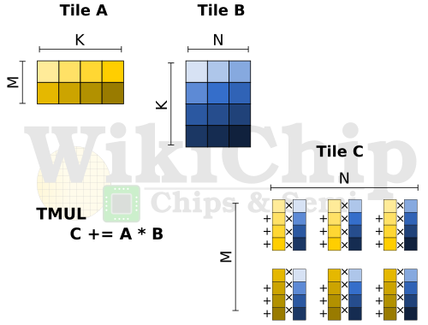
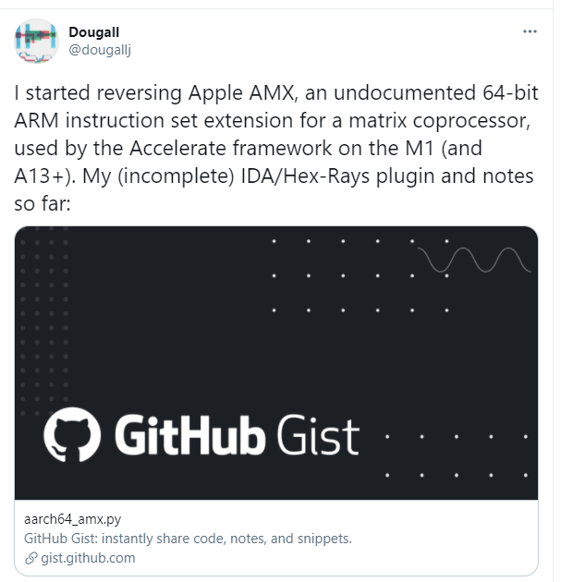
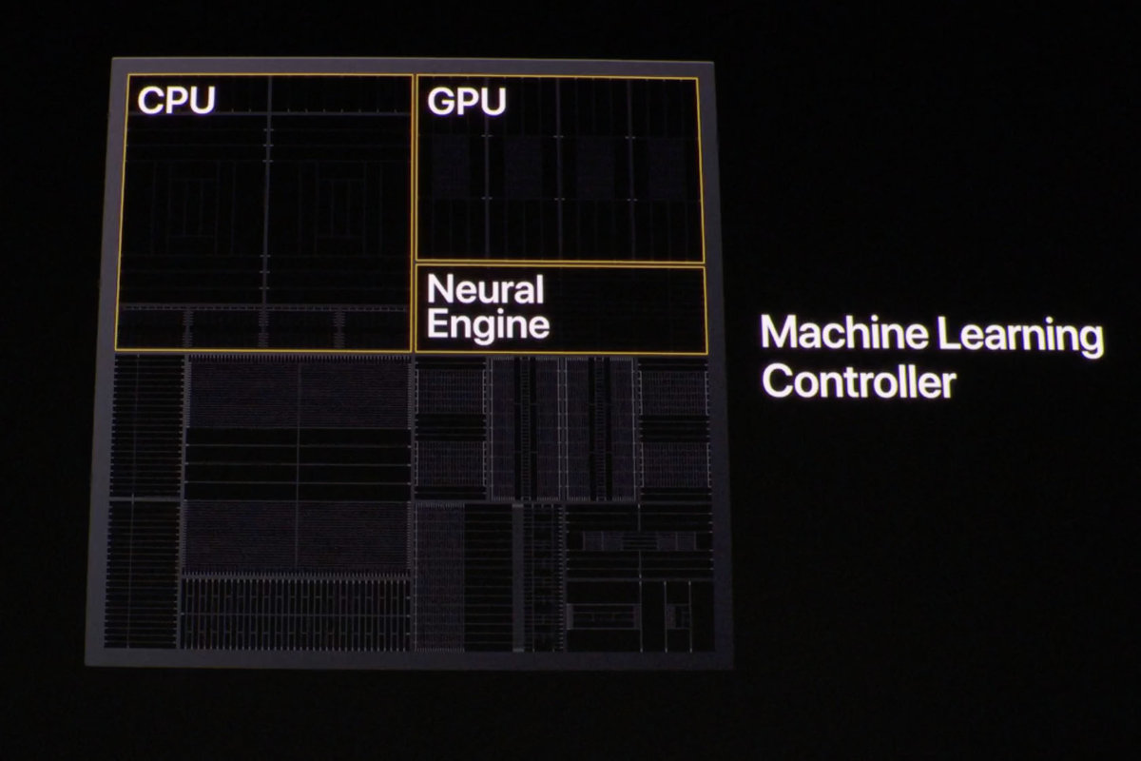
a13 구현
AMX insturction Intel Advanced Matrix Extension (AMX)

